Slide 1
Инкапсуляция (методы, сокрытие)

Slide 2
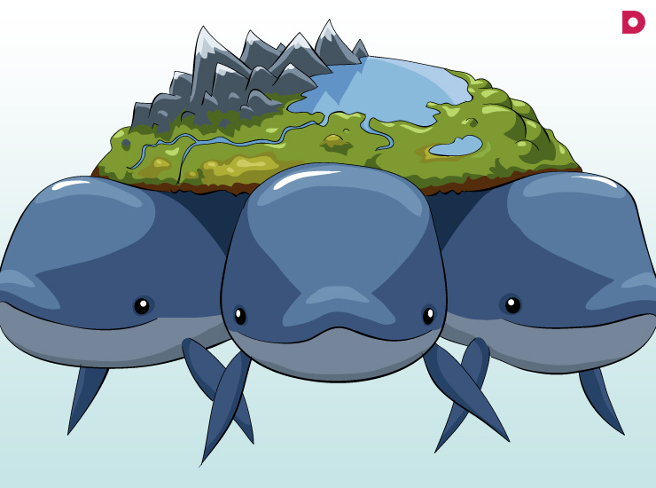
ООП
инкапсуляция
полиморфизм
наследование

Slide 3

Инкапсуляция – это про капсулы?
иван = Человек()
иван.живот = всё_хорошо
необходимо действие
иван.принять_ношпу()
print(иван.живот)
>> всё_хорошо

Slide 4
Объекты
Инкапсуляция – предотвращение прямого доступа к данным
Данные
Методы

Slide 5
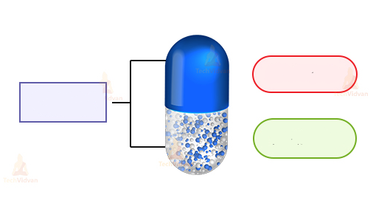
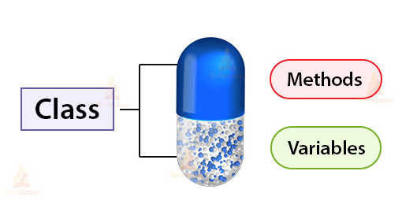
Инкапсуляция – это про капсулы?
Да!
принять капсулу
НОШПА
дротаверина гидрохлорид

Slide 6
Как?
1. Сокрытие данных - public/private … поля
2. Создание свойств – специальных методов, используемых для получения/изменения (get/set) полей
Доступ к данным контролируется некоторой логикой

Slide 7

Зачем?
Пользователь библиотеки должен пользоваться интерфейсом, а не данными напрямую.
В том числе чтобы не вмешиваться в логику работы библиотеки и структур данных.

Slide 8
Зачем?
Имеет смысл нажимать на педаль газа, вместо того, чтобы самостоятельно впрыскивать бензин в двигатель вн. Сгорания
Тут инкапсуляция начинает подходить к понятию абстракии

Slide 9
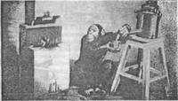
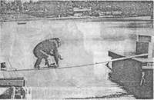
Интерфейсы отличают нас от шимпанзе
Рафаэль, 1948 г.
Вместо “вода=эксперимент.ближайшая_вода()” (метод, интерфейс)
Рафаэль продолжает использовать “вода = эксперимент.вода_кран”

Slide 10
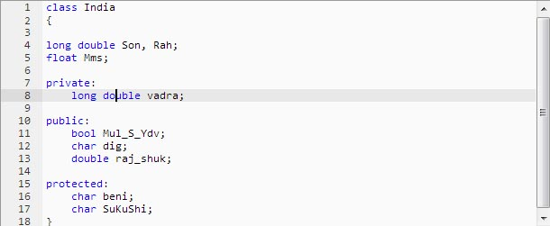
Как там у них? C++, Java, C#
прямой доступ к полям вне класса/программы/наследников может быть запрещён

Slide 11
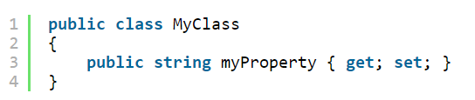
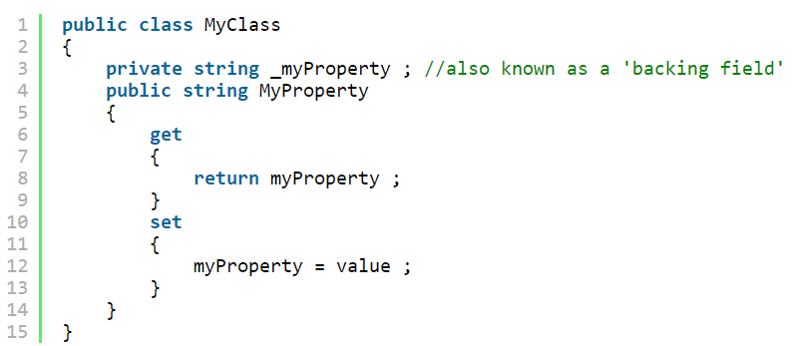
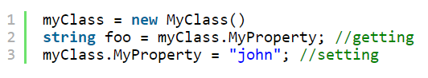
Как там у них? C++, Java, C#
Какой смысл? Выглядит по-идиотски!
Так и есть.
Однако эта get-set прослойка позволит как угодно модифицировать доступ к данным

Slide 12
Когда нужно?

